Slide 1



Slide 2

Chuvas de Verão
Jorge Humberto

Slide 3



Slide 4
Há uma certa e nostálgica emoção
no cair tardio das chuvas de verão:
momentos encantados e sonhos vastos
arco íris desmaiado em olhos castos.

Slide 5


Slide 6
No entardecer chuvoso caídas pelo chão
águas mil empoçadas na dura vastidão
formam círculos radiosos- emplastros
trazidos pelos ventos, entretanto gastos.

Slide 7
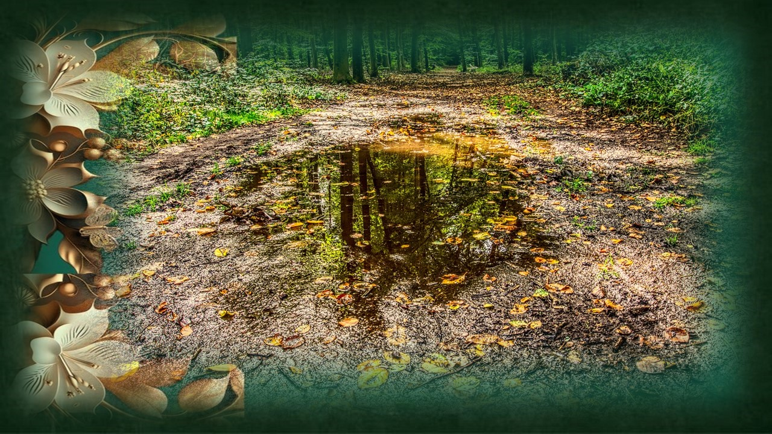

Slide 8
Num céu sinuoso, nuvens secas a trovejar
fazem-se ouvir ao longe, ao longe no mar
como num ruído sôfrego de antemão

Slide 9
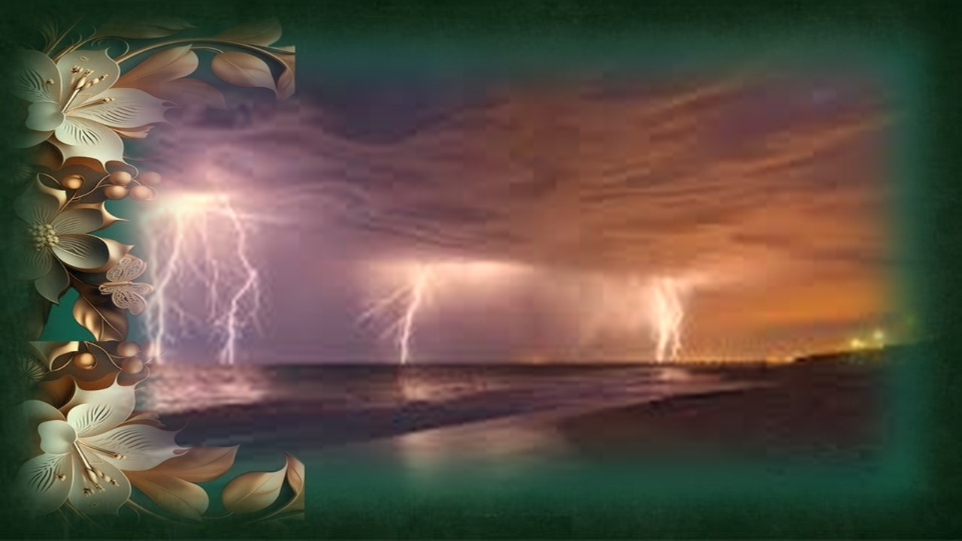

Slide 10
que tudo varresse, levado de par em par…
menos os jardins que não se deixam levar
pela insalubridade dos tempos de aluvião.
27/06/2024

Slide 11
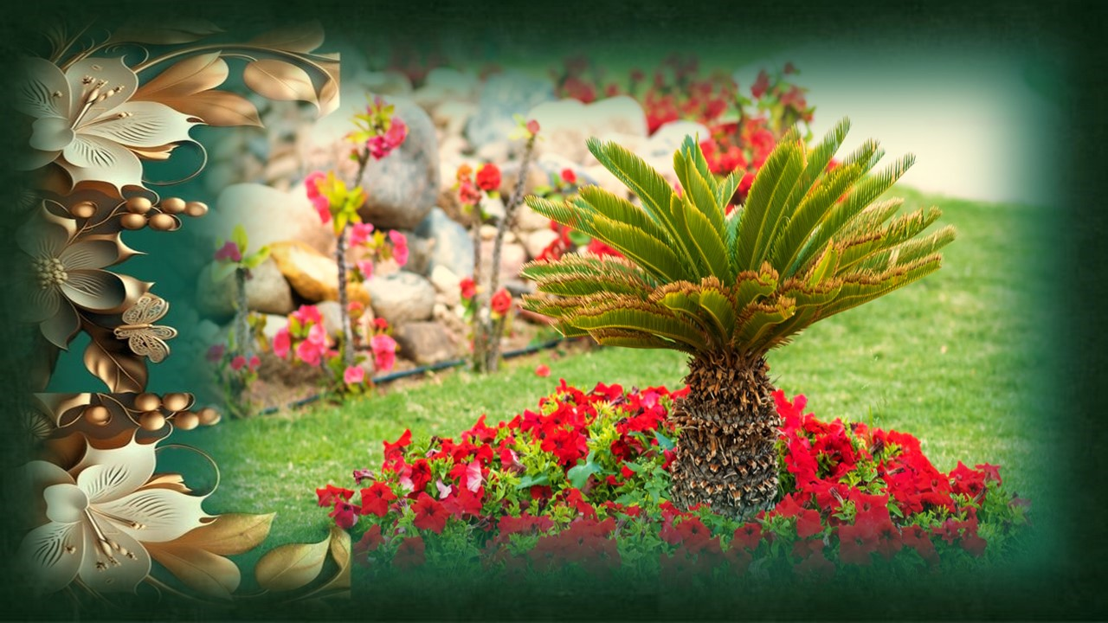

Slide 12

Jorge Humberto
Cléo Menegatt

Slide 13
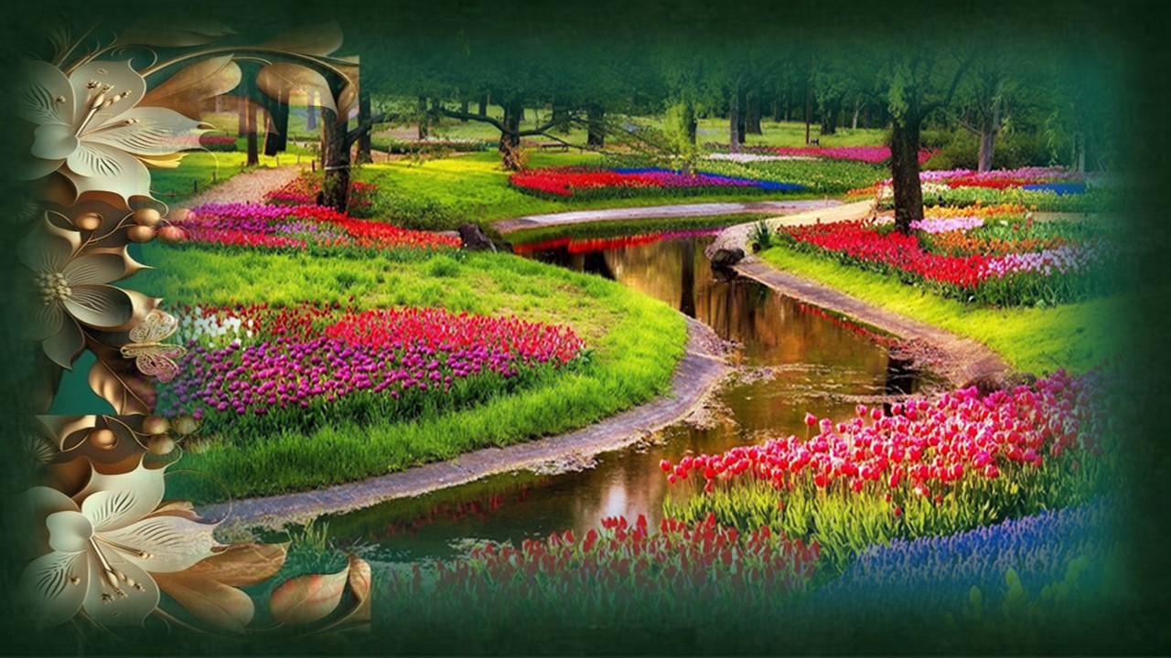

Slide 14
Imagens: Internet e Acervo Pessoal
Texto: Jorge Humberto
Música:Alan Walker Faded Violin
http://www.sergrasan.com.br/cleoslides
Canal no Youtube:
http://www.youtube.com/c/CleoniceMenegattGoelzer
Criação, Formatação e Edição:
Cléo Menegatt
* Por decisão do autor, o texto está escrito de acordo com a antiga ortografia.

